Slide 1
Актуальность борьбы с ожирением в РФ

Slide 2
170 млн. детей в мире имеют избыточную массу тела.
В некоторых странах число детей с ожирением за последние 30 лет выросло в 3 раза
В виду быстрого роста распространенности ожирения и связанных с ожирением тяжелых последствий для здоровья (инфаркт , инсульт, СД 2, гипертония, рак прямой кишки и др.) ожирение принято считать одной из самых серьезных проблем здравоохранения начала XXI века.
(ВОЗ, 2016 год)

Slide 3
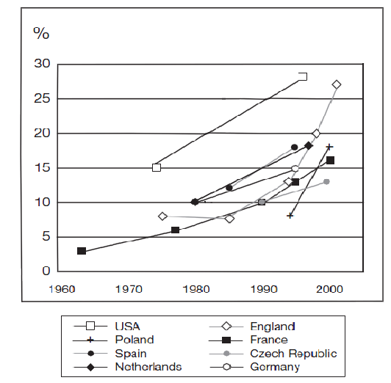

International Obesity Task Force 2005
Актуальность проблемы
По данным Росстата – заболеваемость ожирением среди подростков в РФ за последние 15 лет возросла более чем в 2 раза
Взрослое население
Более 400 млн. - избыток массы тела
150 млн. (20%) - ожирение
Дети и подростки
30 млн. (20%) – избыточная масса тела
15 млн. (10%) - ожирение
WHO «Health in the European Union. Trends and analysis.» 2009

Slide 4
Частота ожирения в РФ
у подростков
1995 2000 2005 2009 2014
140,5 156,4 292,4 436,9 570
Federal Agency of State Statistics, 2014
у детей
N = 415201, возраст 7 ― 18:
21,9% (м) and 19,3% (д) – избыток массы тела
6,8% (м) and 5,3% (д) – ожирение
Н.Соболева и соавт., 2014
Ожирение: ИМТ SDS > 2,0

Slide 5
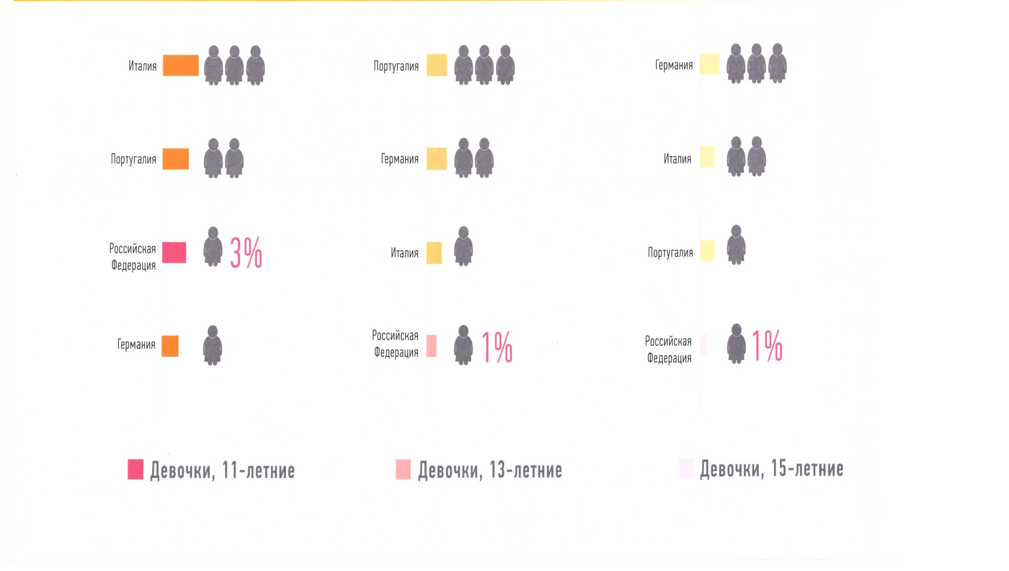
По данным исследования показатели избыточной массы тела и ожирения в России находятся на среднем уровне

Slide 6
По степени выраженности
ИМТ | классификация
< 18.5 | Недостаток веса
18.5–24.9 | норма
25.0–29.9 | Избыточная масса
30.0–34.9 | Ожирение I ст.
35.0–39.9 | Ожирение II ст.
> 40.0 | Ожирение III ст
(для взрослых)
ИМТ 40.0–49.9 морбидное ожирение
ИМТ >50 «супер» ожирение
(для детей)
% превышения массы тела
I ст 10 – 29 %
II ст 29 - 49 %
III ст 49 – 99 %
IV ст ≥ 100 %
SDS ИМТ
I ст 2,0 – 2,5
II ст 2,5 – 3,5
III - IV ст ≥ 3,5 (4,0)
Морбидное ожирение – ИМТ ≥ 40 кг/м2

Slide 7
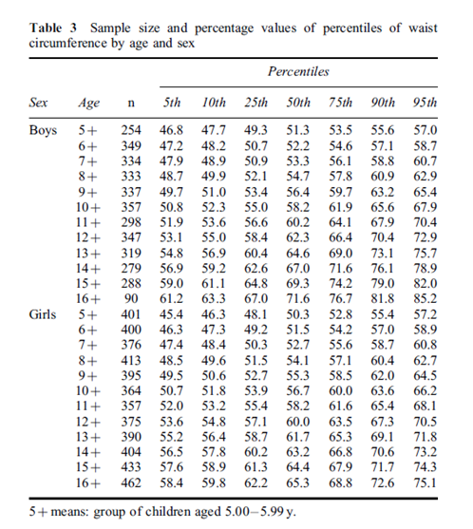
Окружность талии
> 90 ‰ по полу и возрасту
McCarthy H.D., Jarrett K.V., Crawley H.F.
The development of waist circumference percentiles in British children aged 5.0 –16.9 y. (n=8355)
EJCN, 2001

Slide 8
Классификация ожирения у детей и подростков
По этиологии
1. Простое (конституционально-экзогенное, идиопатическое)
2. Гипоталамическое
3. Ожирение при нейроэндокринных заболеваниях
4. Ожирение ятрогенное
5. Моногенное ожирение
6. Синдромальное ожирение

Slide 9
По степени ожирения:
Степень | SDS ИМТ
I | 2-2.5
II | 2.6-3.0
III | 3.1-3.9
IV (морбидное) | >4.0

Slide 10
По наличию осложнений и сопутствующих состояний
Нарушение углеводного обмена: (СД 2 типа, НТГ, нарушение гликемии натощак, инсулинорезистентность).
Неалкогольная жировая болезнь печени (жировой гепатоз и стеатогепатит).
Дислипидемия.
Артериальная гипертензия.
Задержка полового развития (относительный дефицит андрогенов).
Ускоренное половое развитие
Гинекомастия
Синдром гиперандрогении
Синдром апноэ
Патология опорно-двигательного аппарата (болезнь Бланта, остеоартрит, спондилолистоз и др.)
Желчекаменная болезнь

Slide 11
ЗАБОЛЕВАНИЯ ИЛИ СИНДРОМЫ, АССОЦИИРОВАННЫЕ С ОЖИРЕНИЕМ
Синдром Кушинга
Гипотиреоз, ДТЗ
Синдром гиперинсулинизма
Гипофизарный нанизм
Псевдогипопаратиреоз 1 типа
Синдром Прадера-Вилли
Синдром Тернера
Синдром Лоренса-Муна-Бидля
Синдром Альстрема-Хальгрена
Синдром Кохена
Синдром Карпентера

Slide 12





Риск развития ожирения
Оба родителя с ожирением –
риск ожирения у детей - 80%
Один родитель с ожирением –
риск ожирения у детей - 40%
Родители без ожирения –
риск ожирения у детей -14%

Slide 13
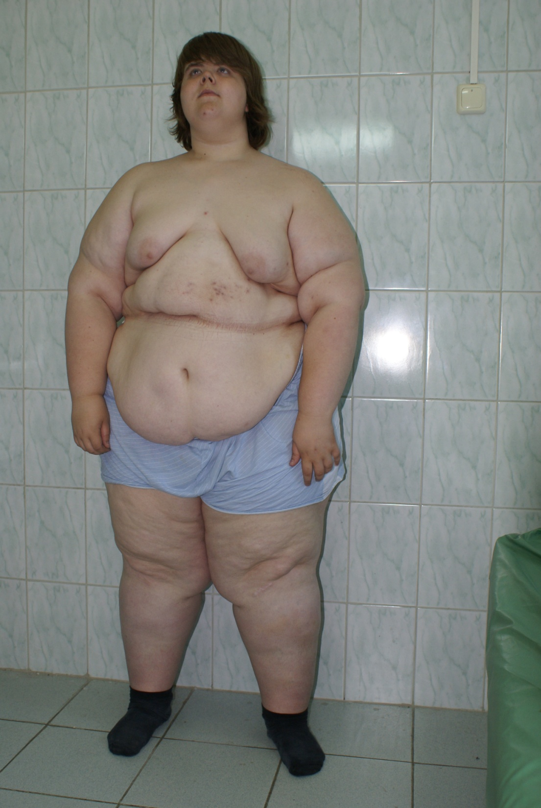
С.А, 14 лет
227 кг, ИМТ >50
Морбидное ожирение,
Инсулинорезистентность
Артериальная гипертензия,
дислипидемия

Slide 14
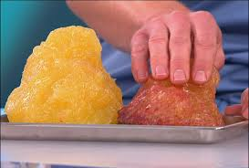
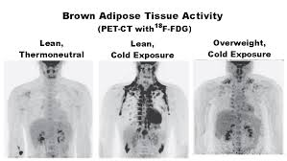
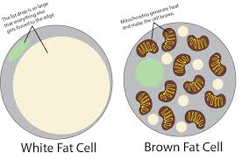
Ожирение и бурый жир

Slide 15
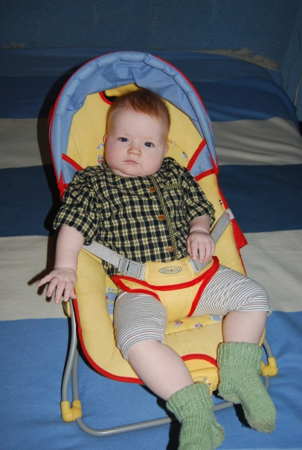
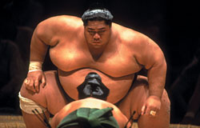
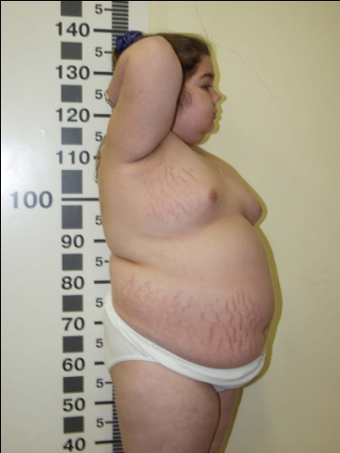
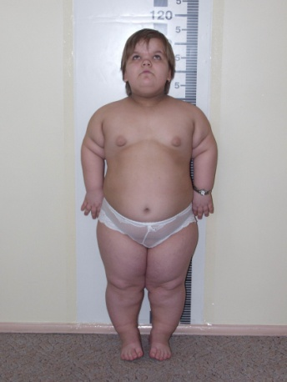
Ожирение
Борец Сумо
POMC
БИК
СД 2 типа, ахондроплазия
Синдром Альстрема
Синдром Прадера
-Вилли
?

Slide 16
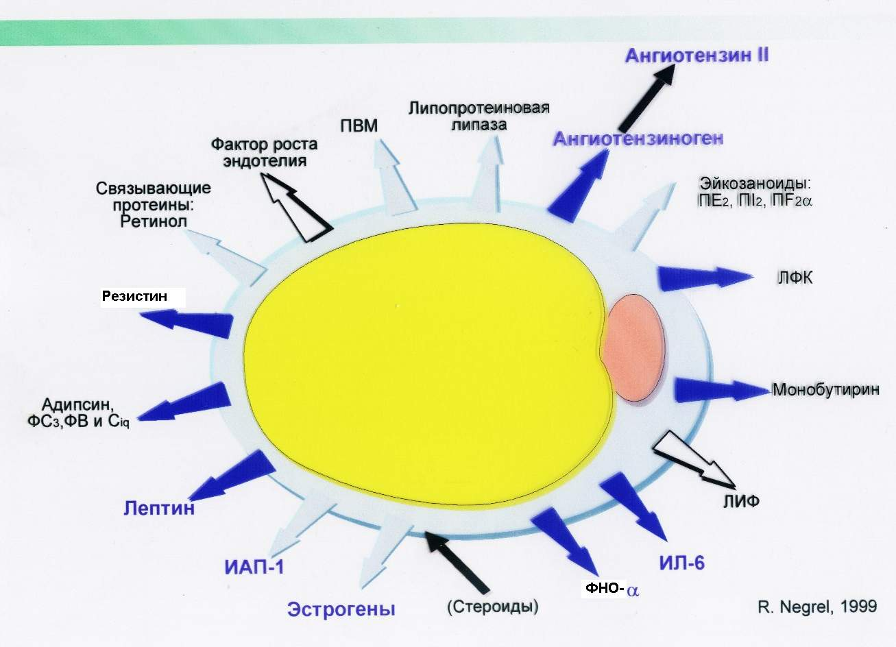
Адипоцит как секреторная клетка

Slide 17
Гиперинсулинемия и инсулинорезистентность у детей с
ожирением 2 и 3 ст. (%)
Гиперинсулинемия
(I фаза > 95%)
Инсулинорезистентность
(HOMA)
87,5%
56,25%
n= 80

Slide 18
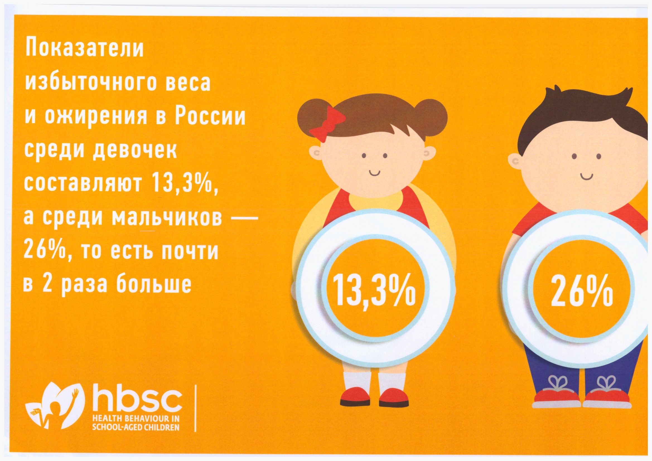

Slide 19
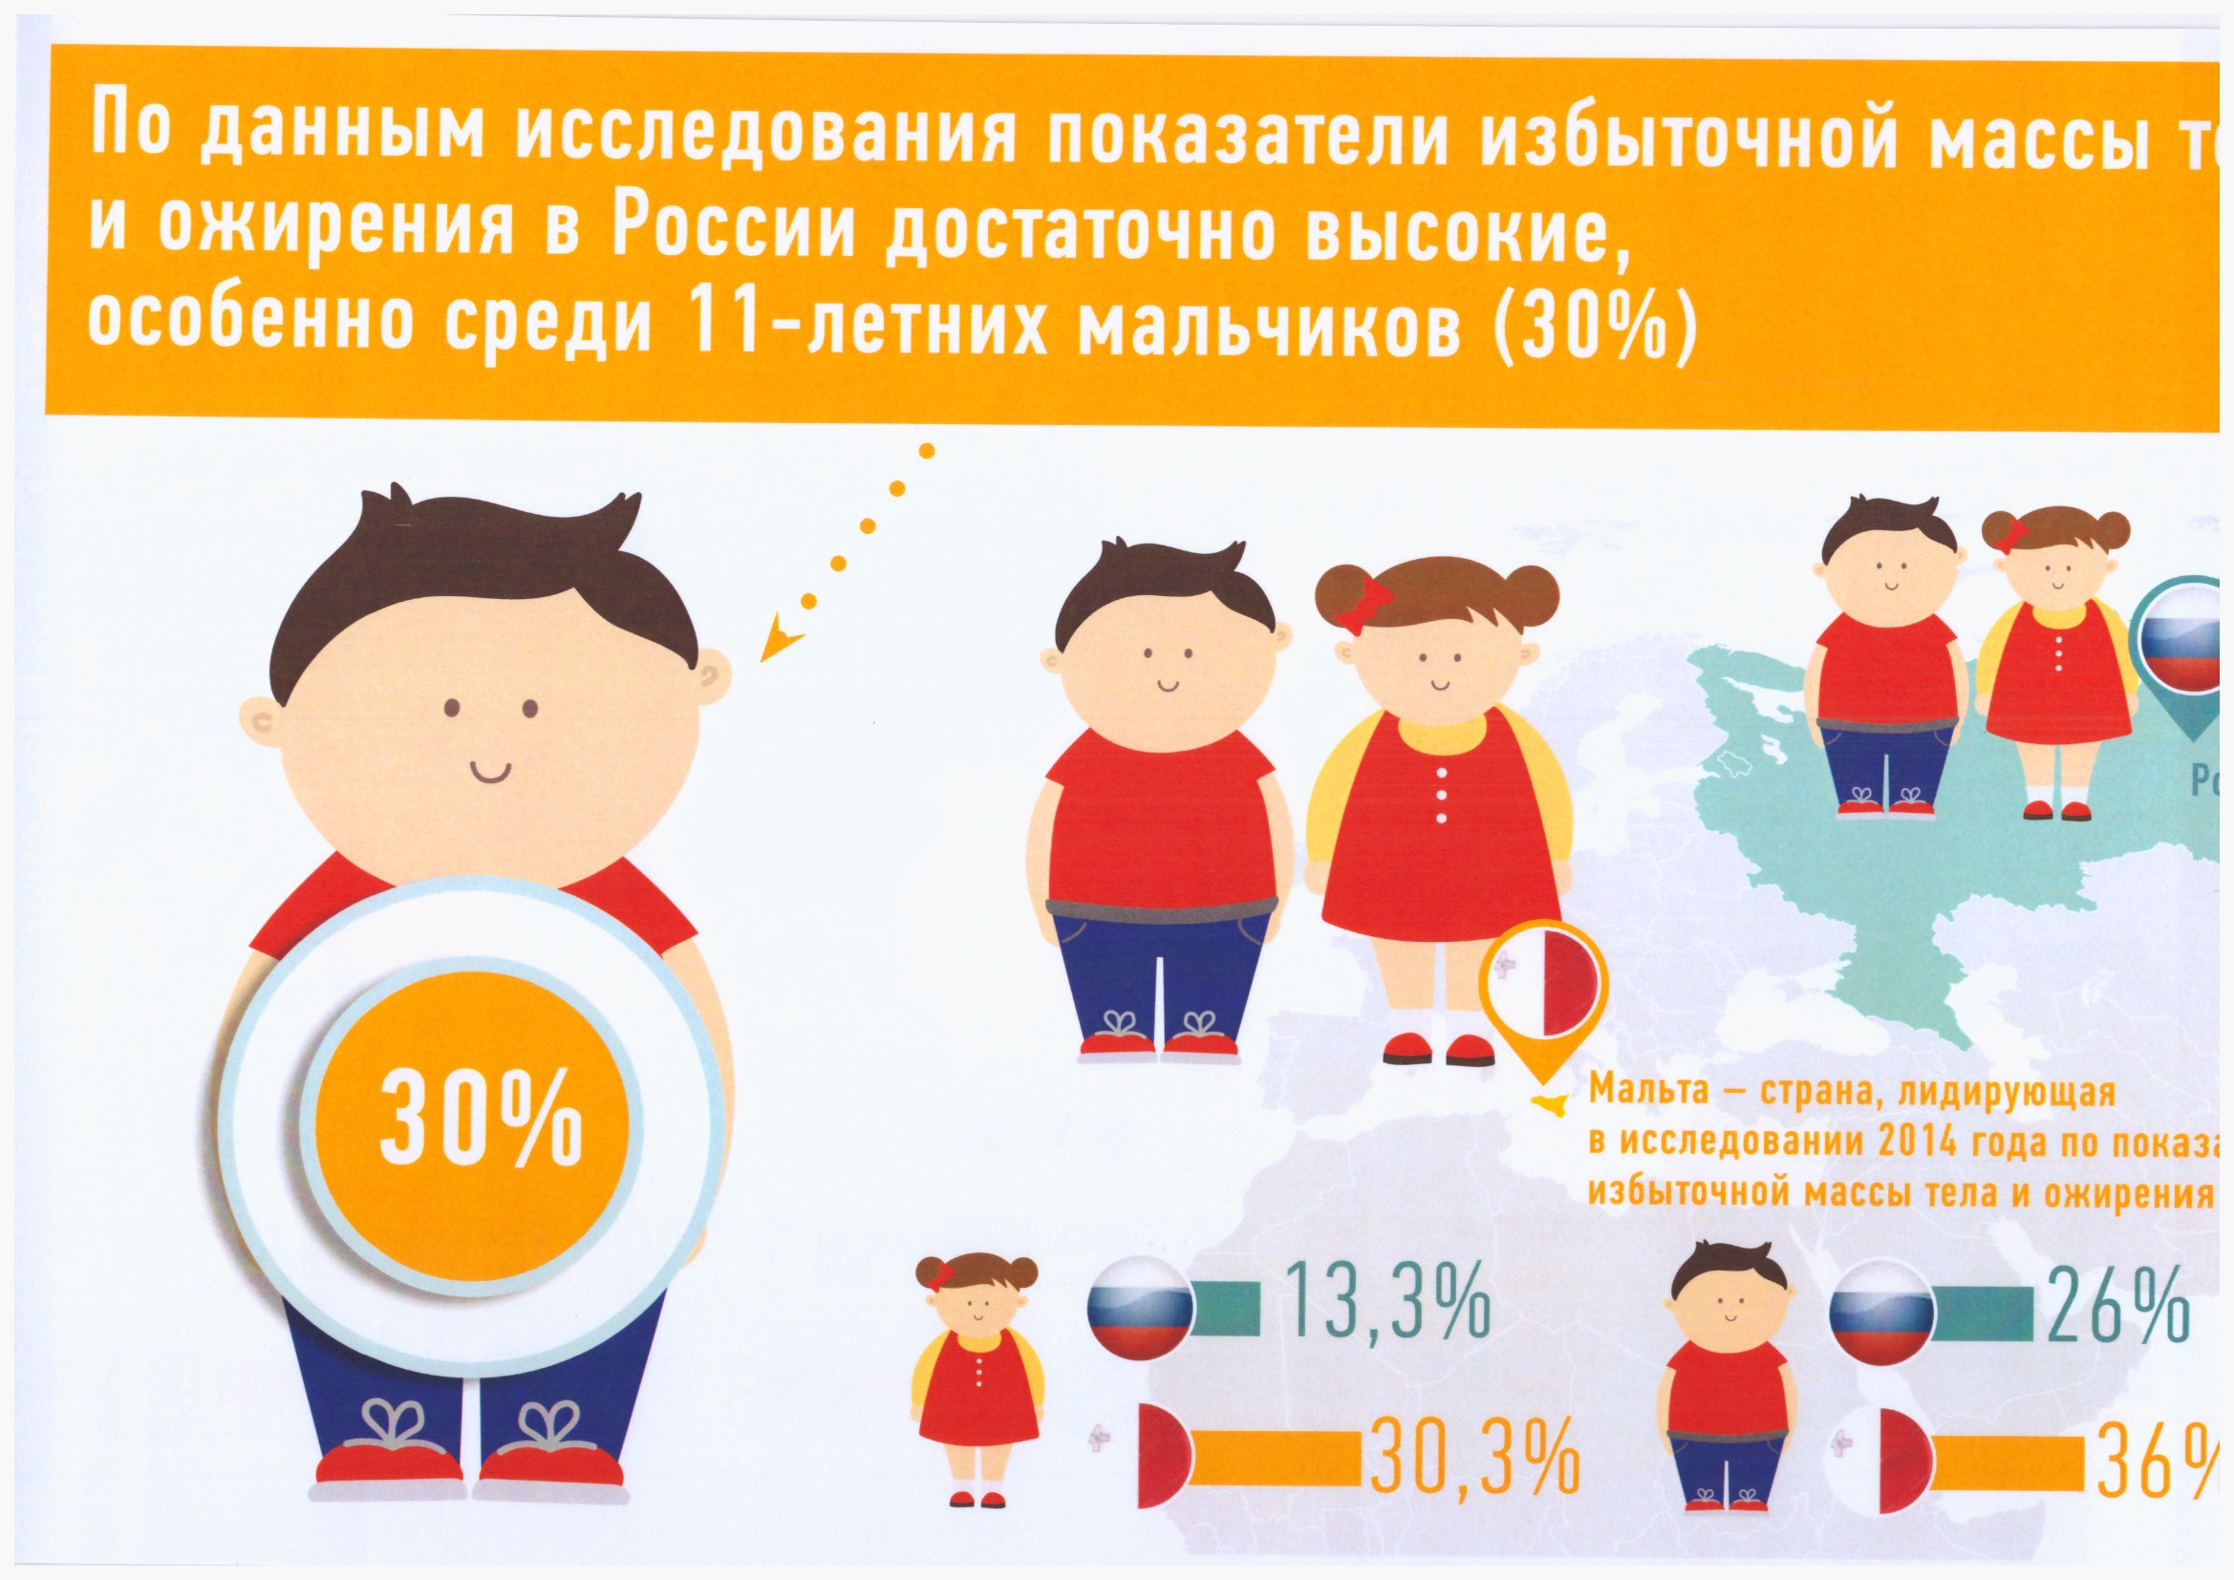

Slide 20
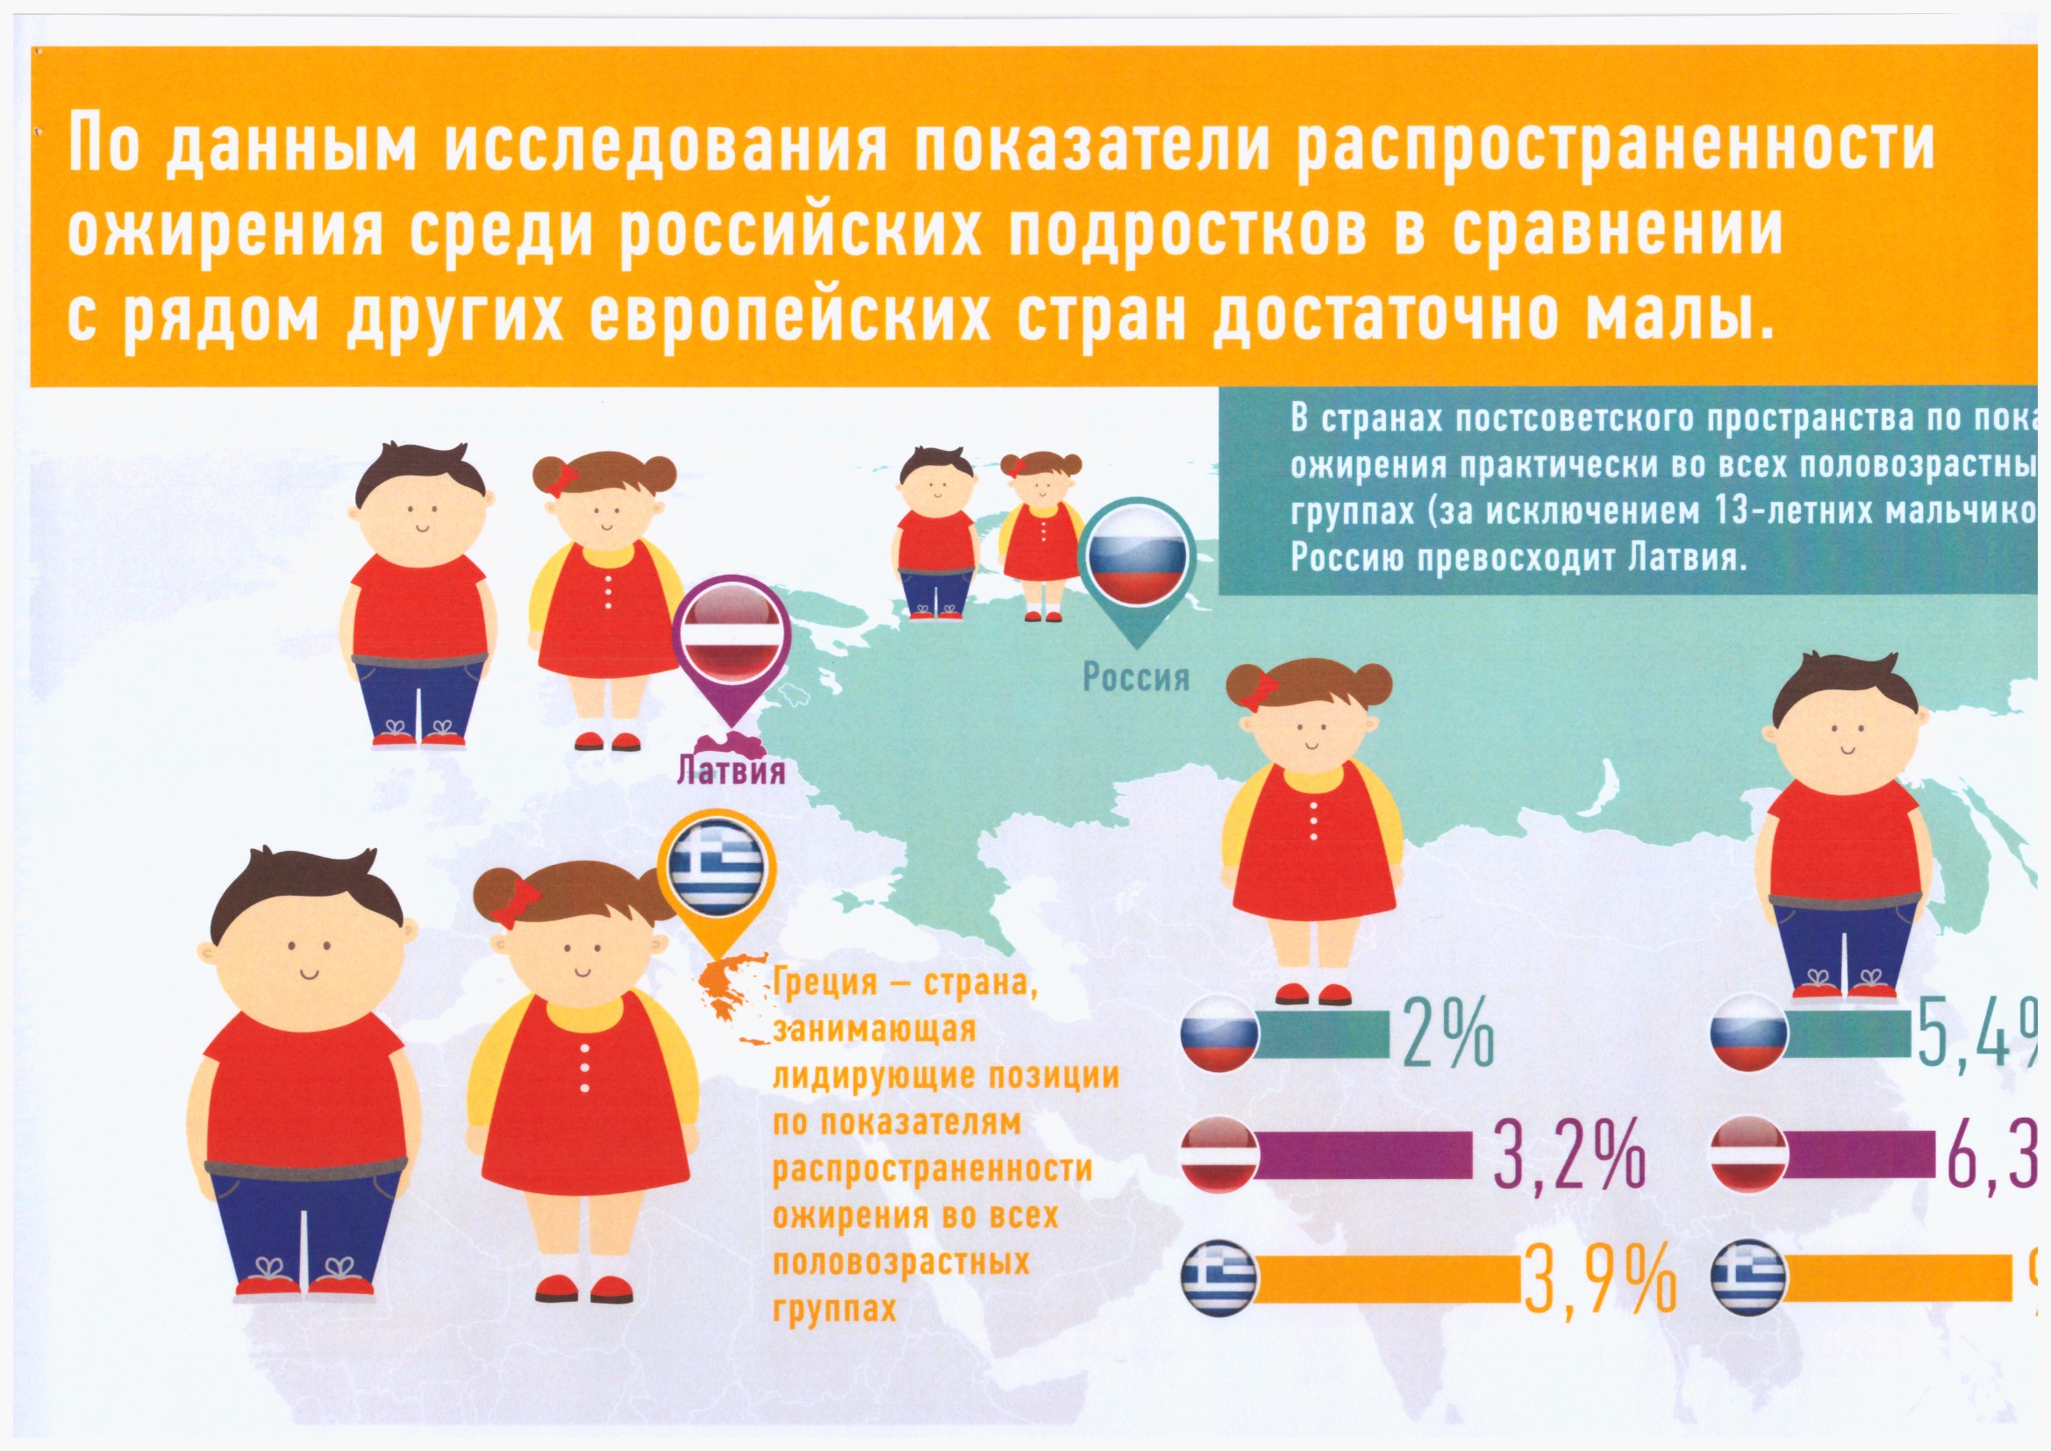

Slide 21
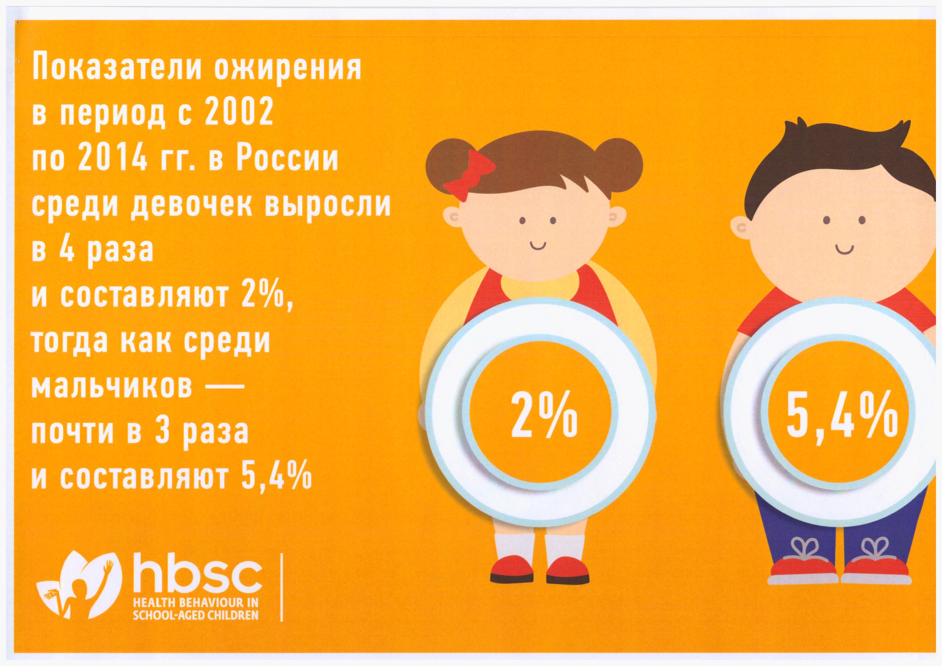

Slide 22
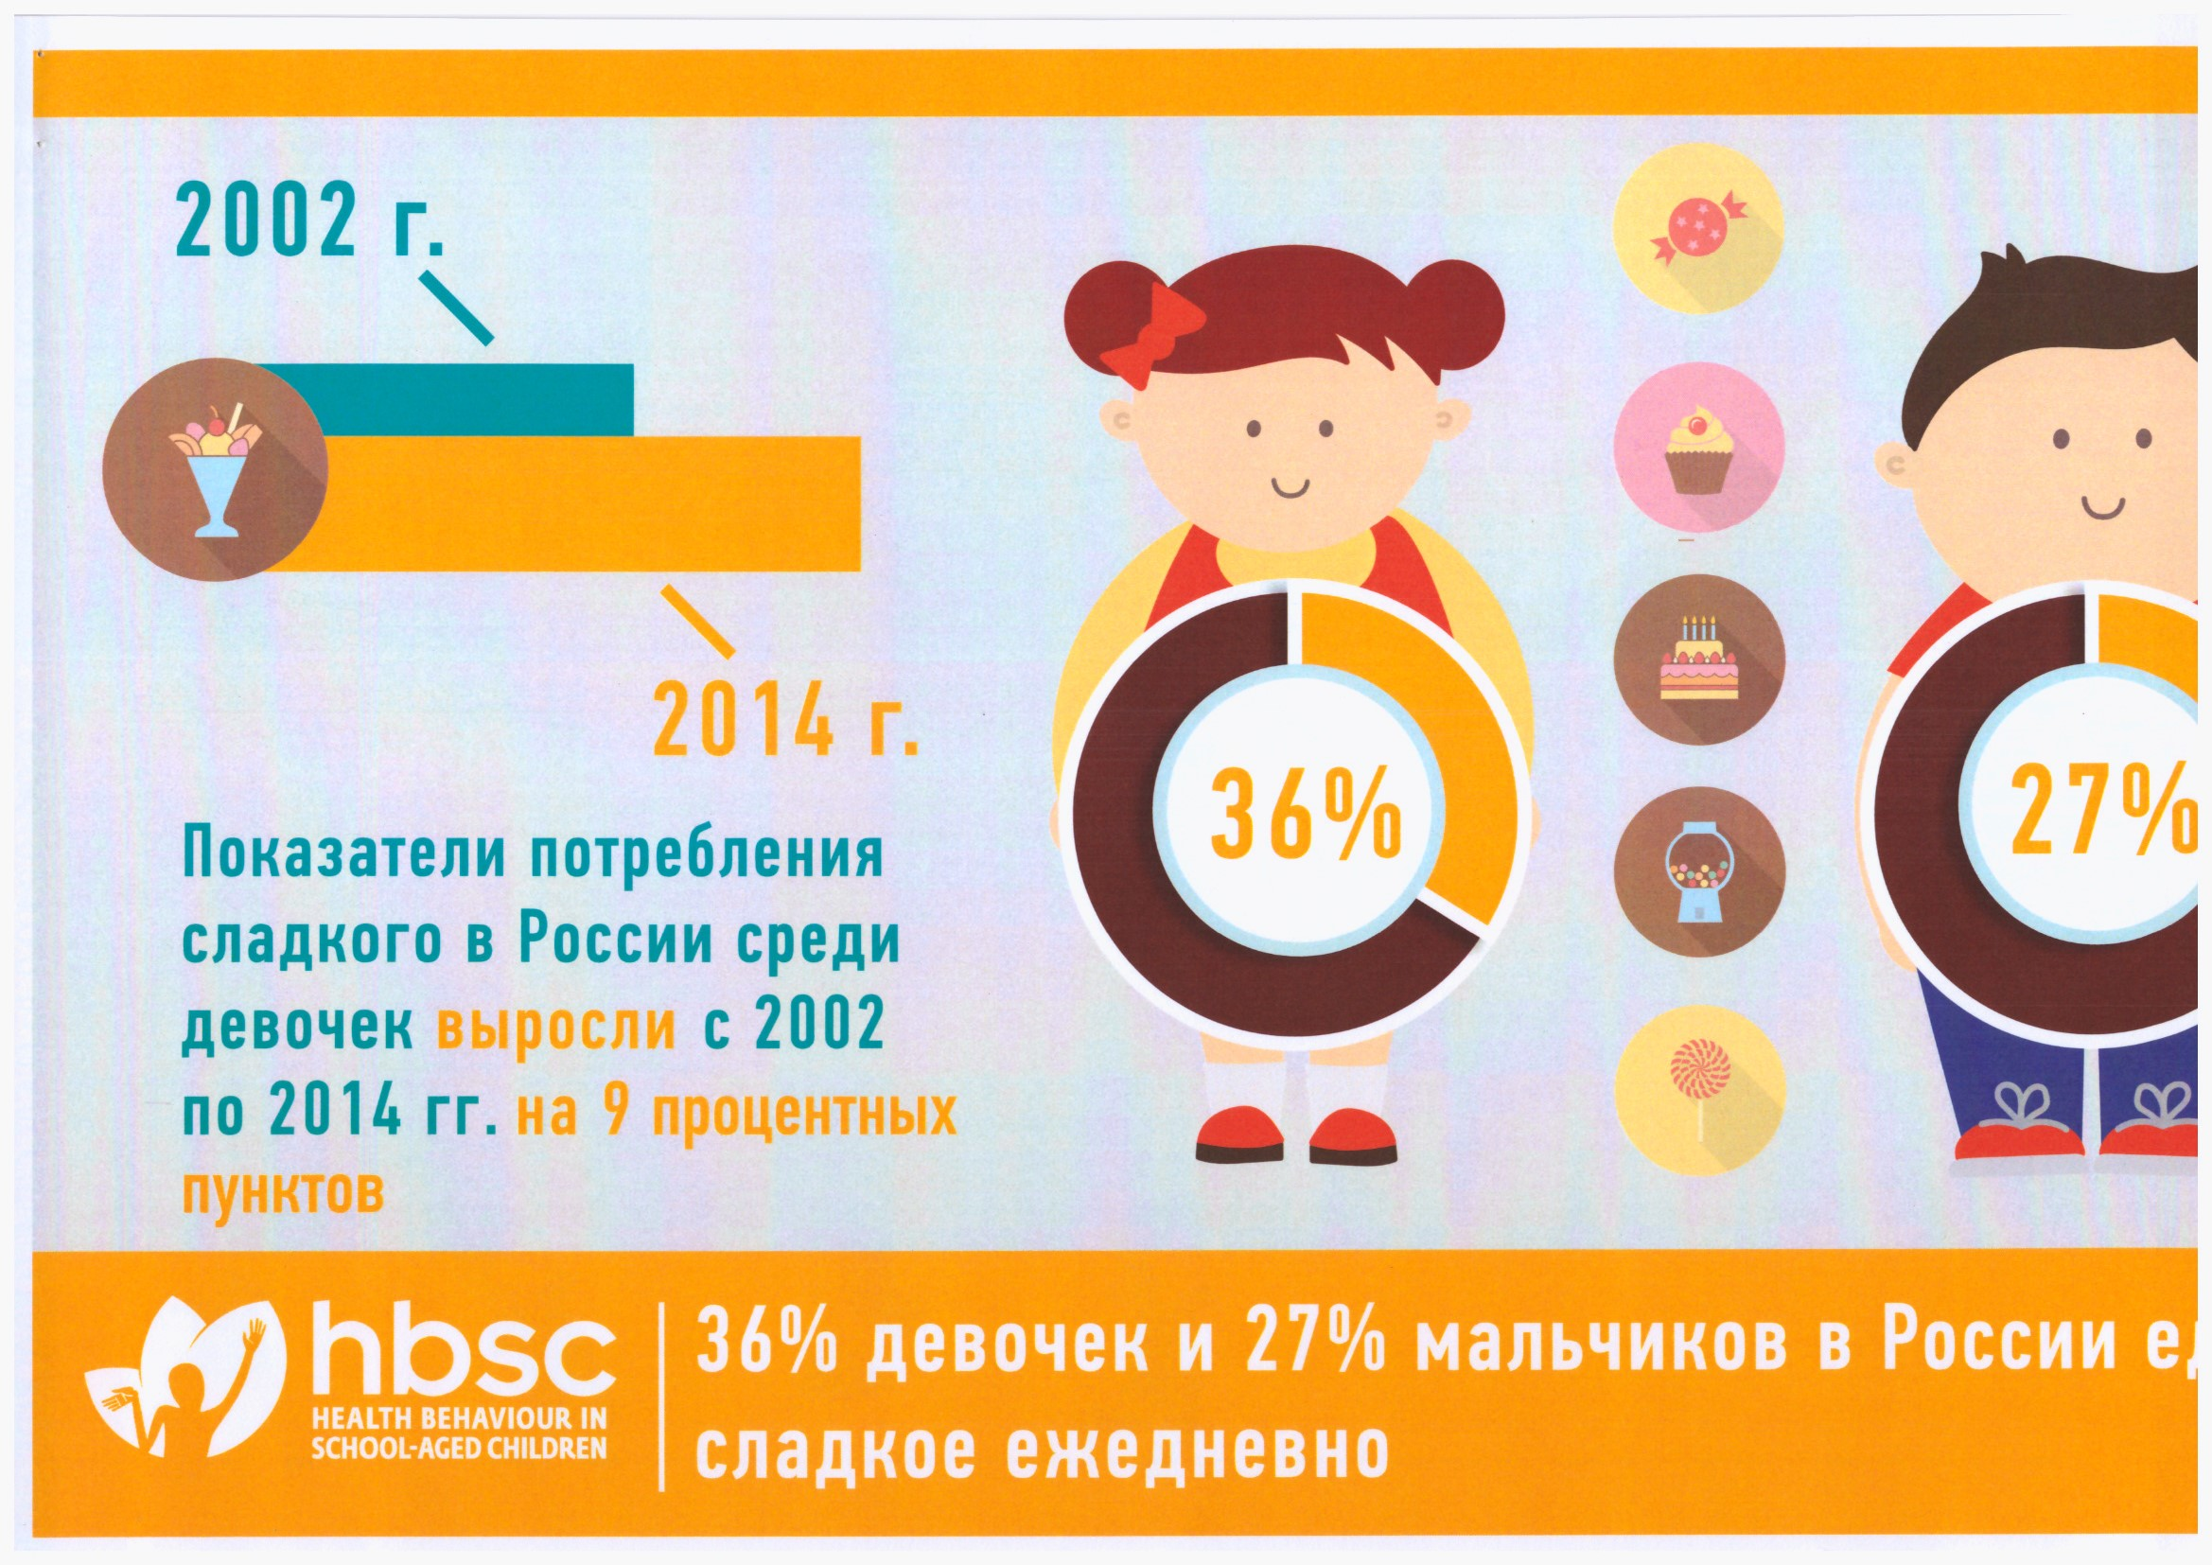

Slide 23


Slide 24


Slide 25
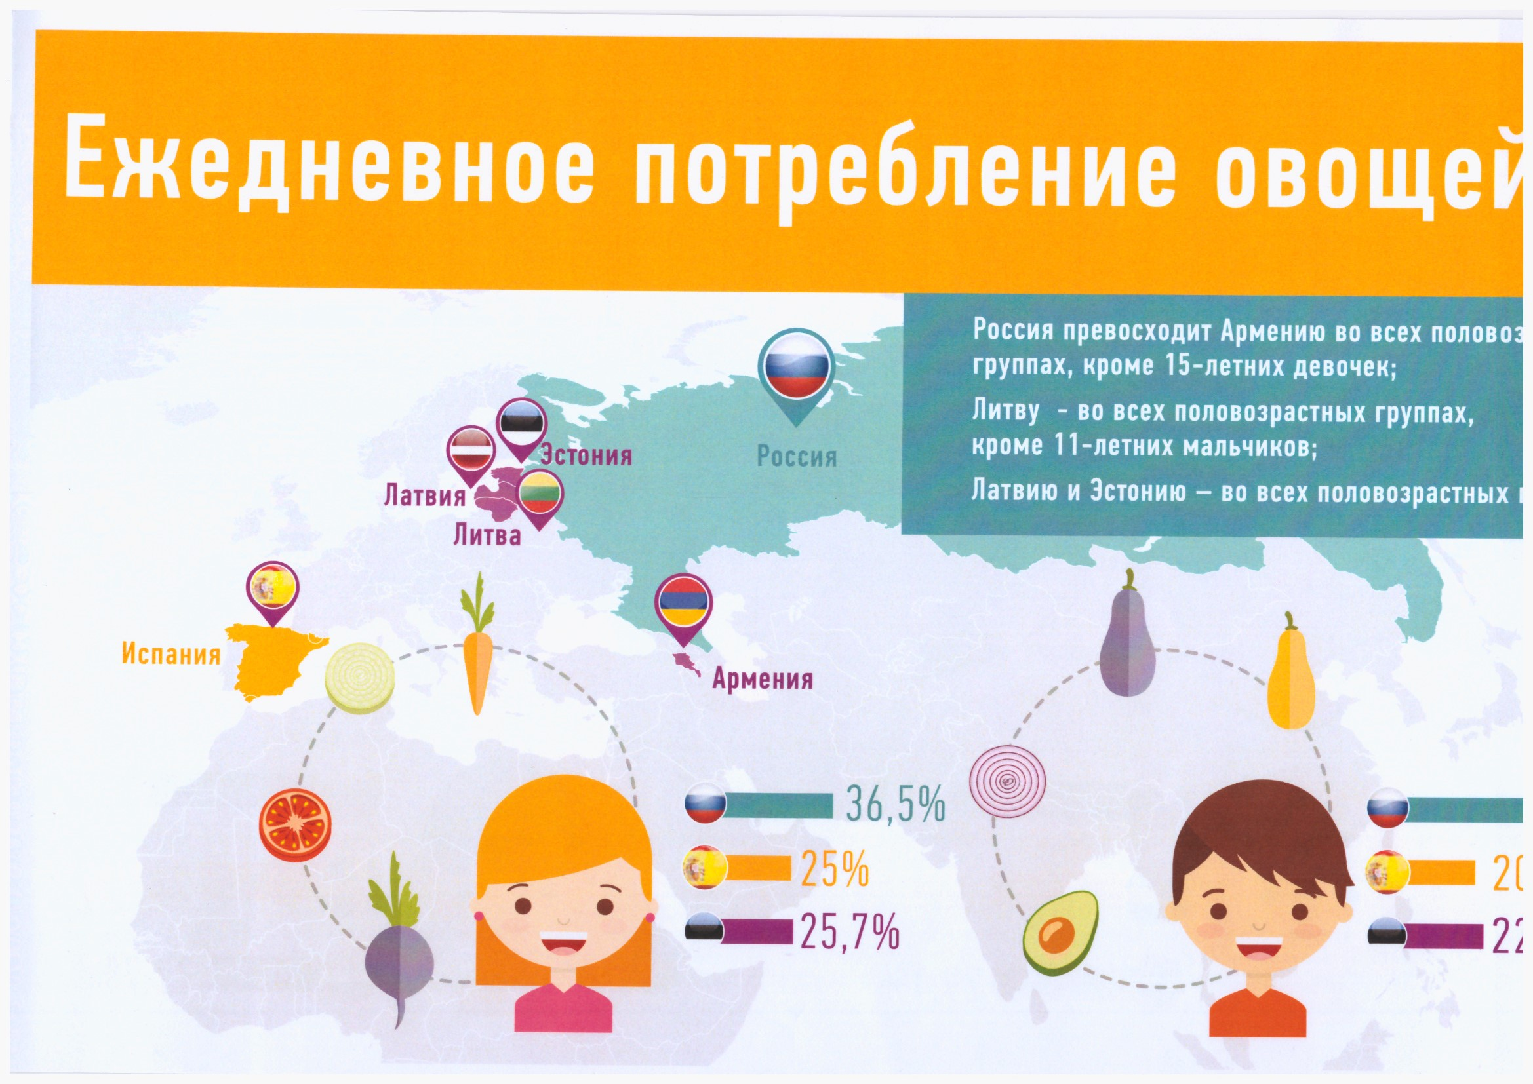

Slide 26
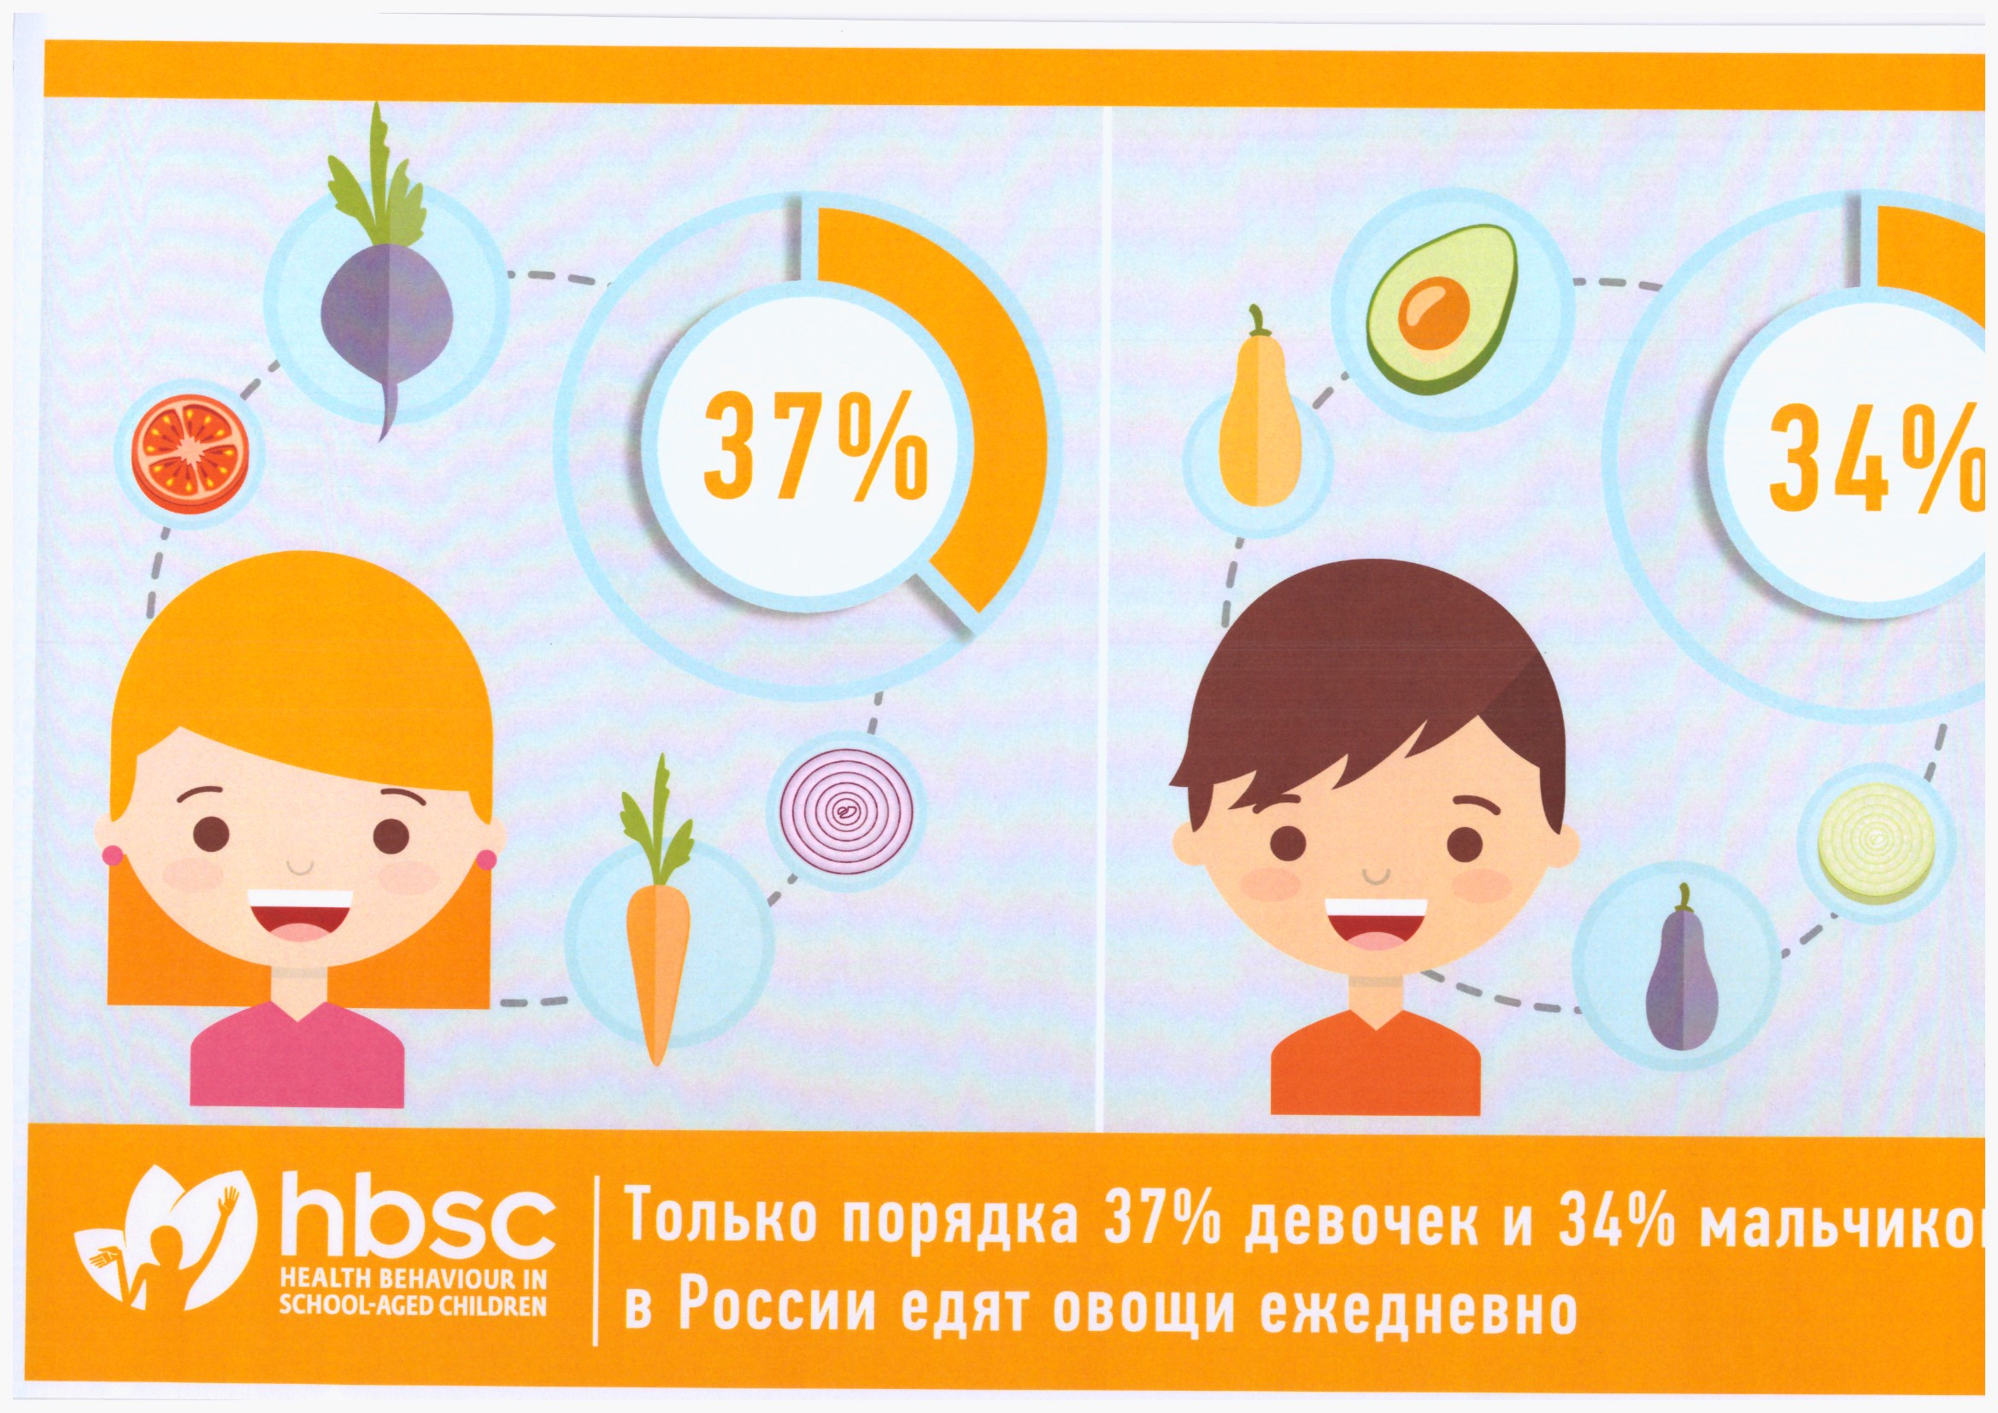

Slide 27
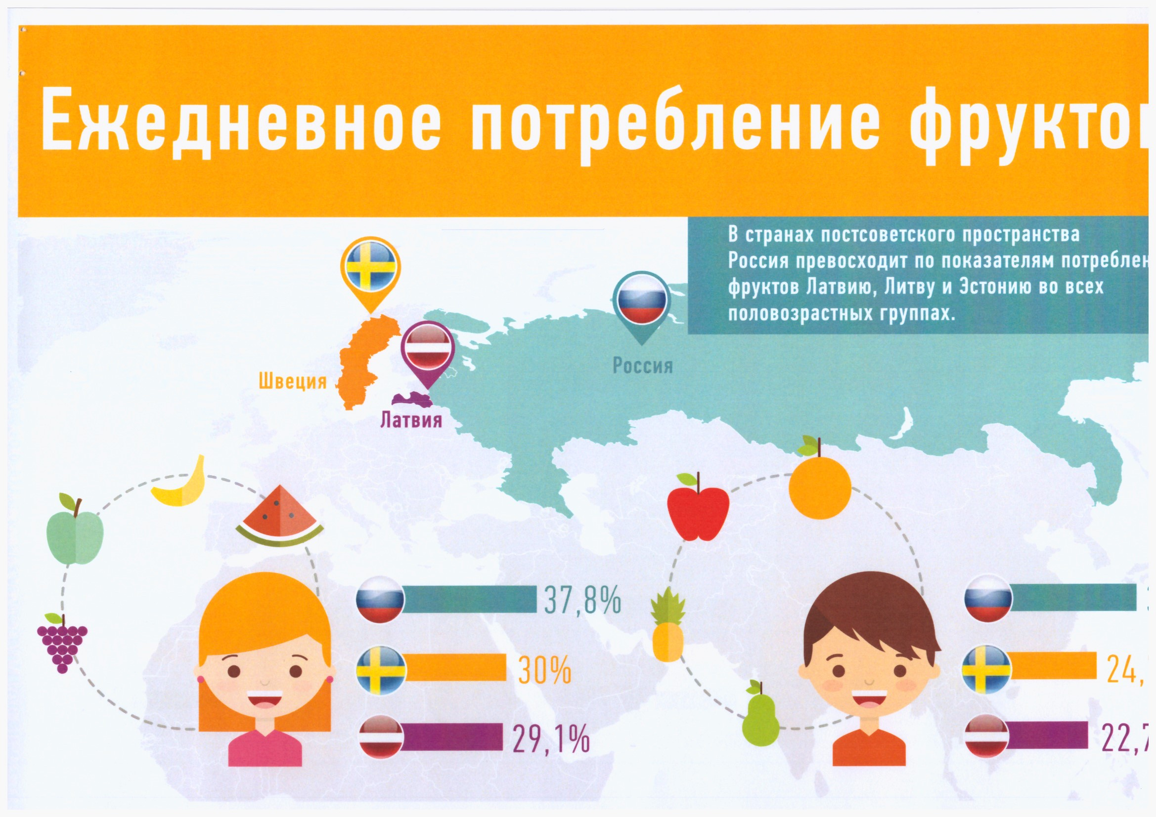

Slide 28
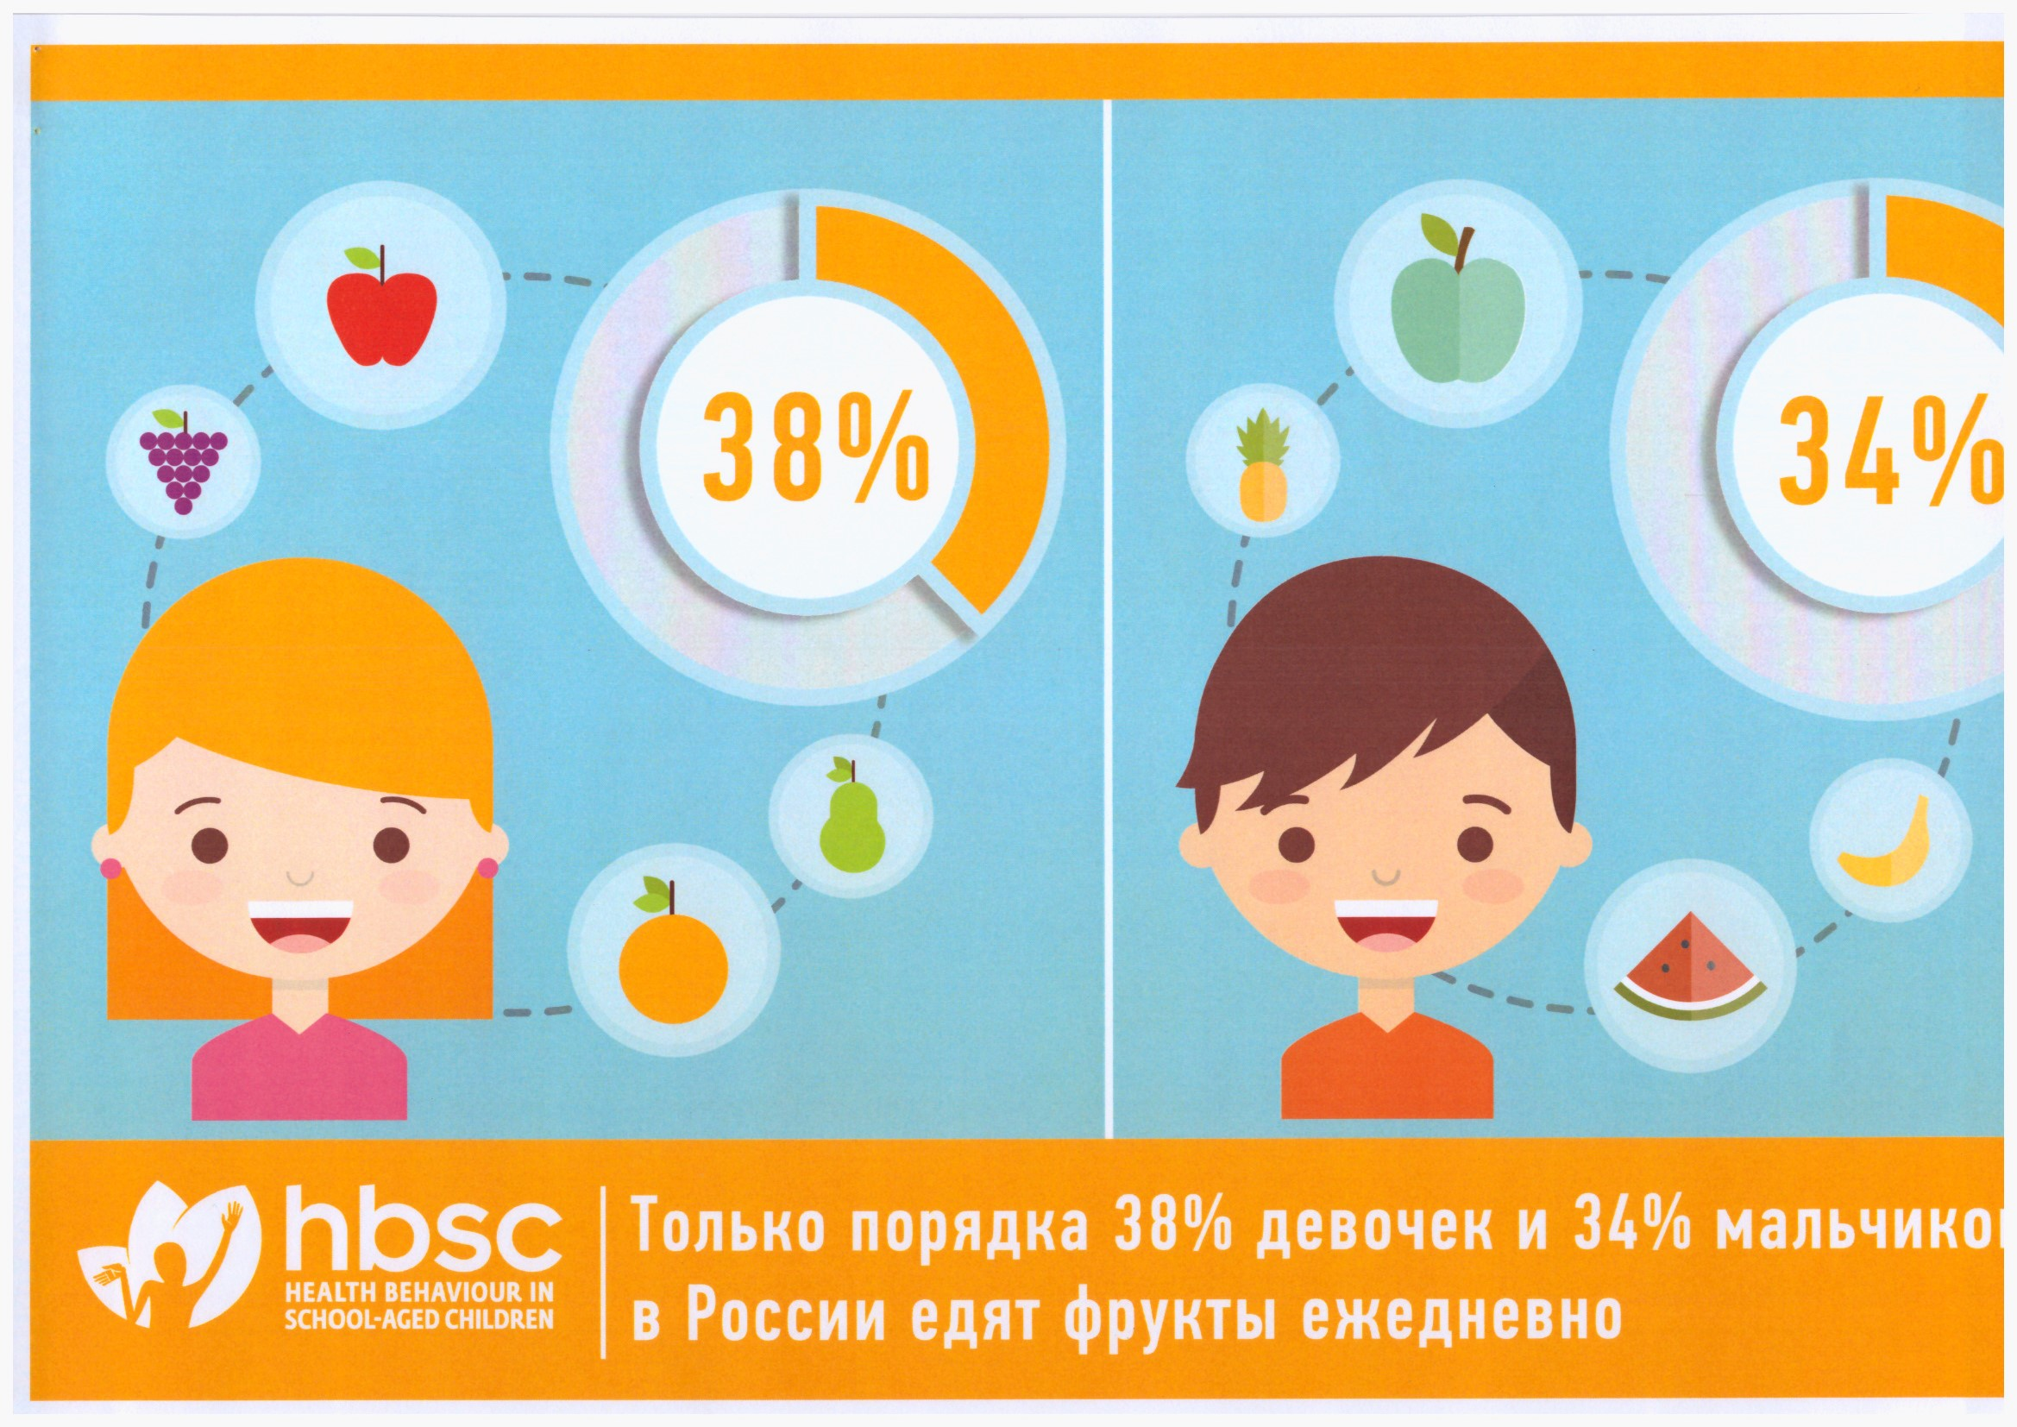

Slide 29


Slide 30
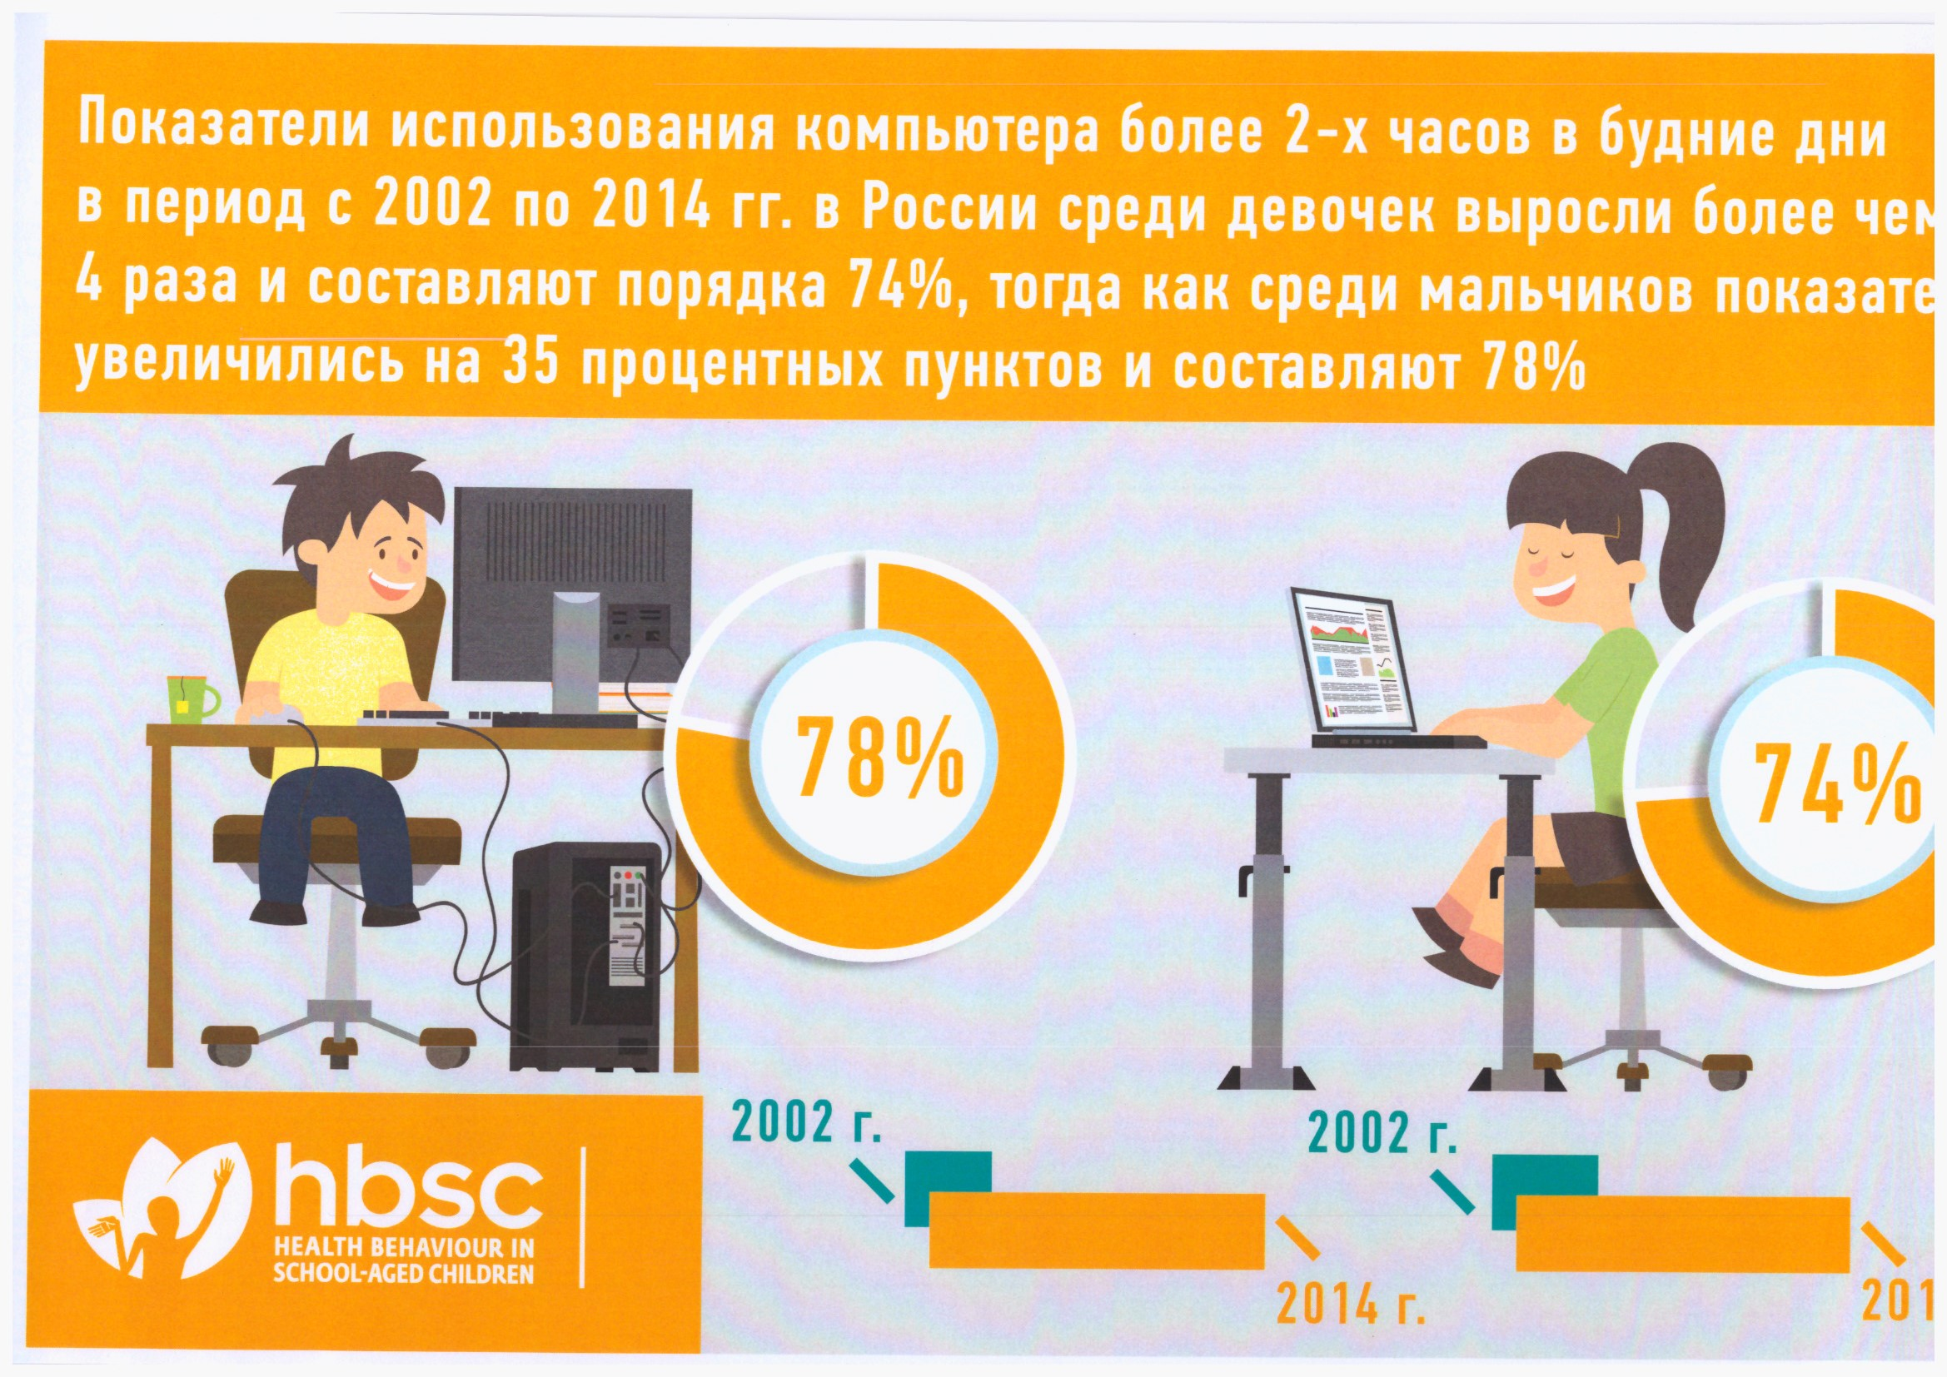

Slide 31
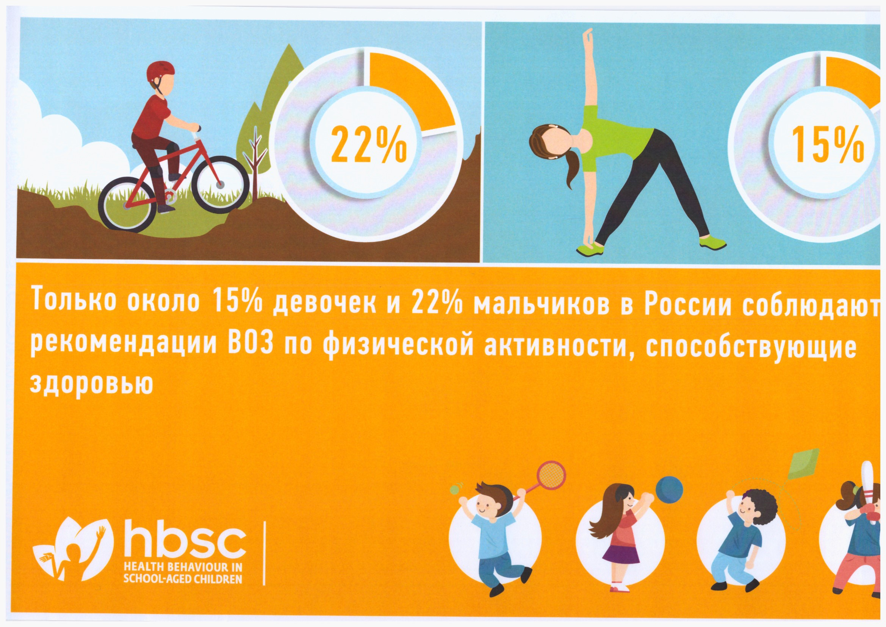

Slide 32
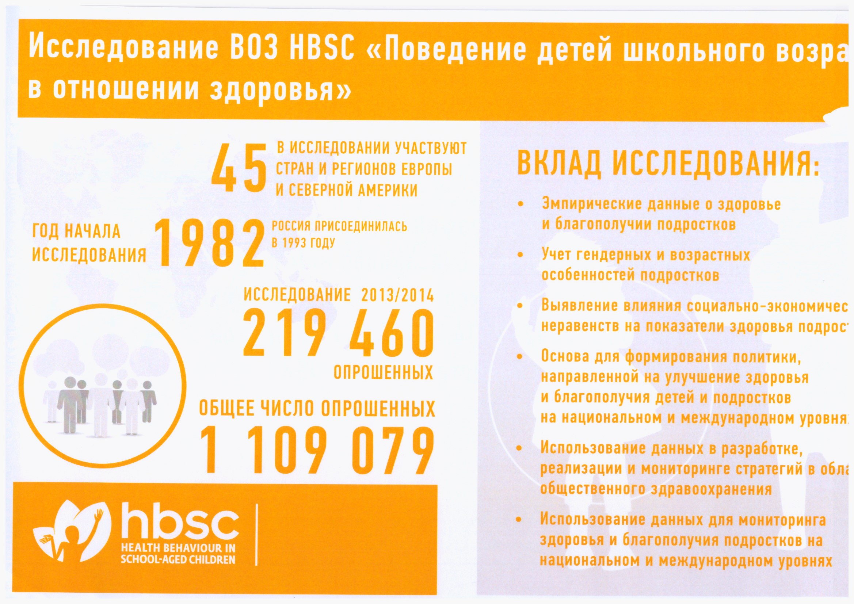

Slide 33
Программы в России
C 2009 года приказом Главного санитарного врача введены нормативы питания детей в школах, где запрещено использовать сладкие газированные напитки, транс-изомеров жирных кислот (в маргарине и спредах). Не допускается обжаривание блюд во фритюре, не допускается использование майонеза и сметаны для заправки салатов.
С сентября 2011 года вводятся 3 урока физкультуры в неделю.
На уровне правительства решен вопрос о расширении доступности бесплатных занятий в спортивных секциях для детей.
Включение эндокринолога в бригаду врачей, проводящих диспансеризацию детей.
С 2010 года МЗ выпускает спецгазету «Здоровая жизнь»

Slide 34
Программы в России
В 2010 году в 502 Центра здоровья обратились 2 364 400 человек, из них 763 800 –признаны здоровыми, 1 586 700 имеют факторы риска, у 32 100 выявлены заболевания. 27,6% обратились в Центры здоровья повторно.
Приказ МЗСР от 19.08.2010 № 597 «Об организации деятельности Центров Здоровья по формированию здорового образа жизни у граждан РФ»
В 2010 году специальную подготовку прошли 4 788 специалистов, из них 4016 терапевтов и 772 педиатра.
В 2010 году приняты основы государственной политики РФ в области здорового питания населения на период до 2020 года (Распоряжение Правительства РФ от 25.10.10 № 1873-р).
Утвержден проект «Формирования здорового образа жизни» от 09.06.2010 № ВП-П13-4019, подписанный премьер-министром РФ В.В. Путиным

Slide 35

Учитель рассказывает ученику о здоровом питании

